Slide 1

SmartMeasure
Componenti del gruppo: Djebali Ismail; Fenu Samuele; Franco Mattia; Miele Stefano; Parlati Michela; Vernocchi Matteo.
Notes:
Idea del progetto: abbiamo constatato che sarebbe stata veramente utile un’applicazione che riesca a rilevare correttamente le misure di oggetti attraverso l’utilizzo dello smartphone, senza aver necessariamente sempre con sé un metro.
Nome e scopo del progetto: Il nome che abbiamo dato al nostro progetto è Smart-Measure ed è pensato per le aziende produttrici di lastre di marmo usate ad esempio per la costruzione di piastrelle o davanzali delle finistre, tavoli

Slide 2
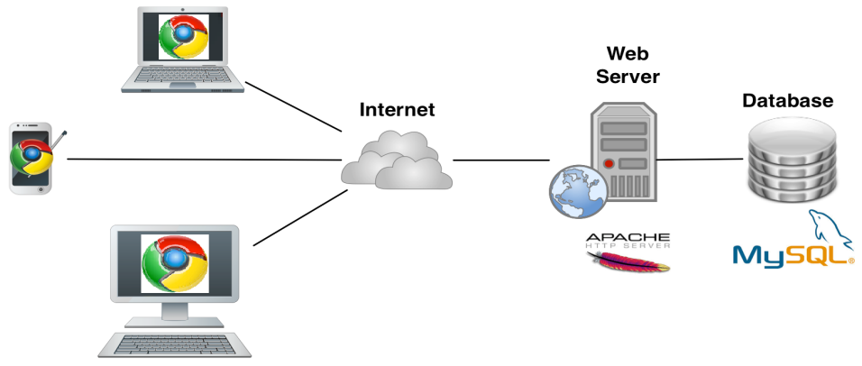
Componenti del progetto
Il nostro progetto è composto da tre parti:
Sito web, che comunica con il database;
Database, dove risiedono tutti i dettagli e le informazioni relative ad ogni misurazione;
Applicazione Android, che consente di scattare foto ed rilevare in modo automatico le misure dell’oggetto fotografato.
Notes:
Le misurazioni in seguito verranno inserite nel database del sito direttamente dall’applicazione.

Slide 3
Aspetti da analizzare
In questa presentazione andremo ad analizzare:
Creazione del Database;
Realizzazione delle interfacce Android di login e registrazione;
Collegamento delle interfacce sopra citate al Database.

Slide 4
Strumenti utilizzati
Per la realizzazione dei 3 punti precedentemente esplicati sono stati utilizzati:
Android Studio;
Xampp;
Programmi per l’implementazione del codice lato server (utilizzando il linguaggio PHP) , come Brackets.

Slide 5
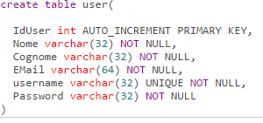
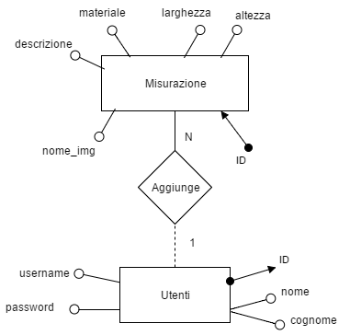
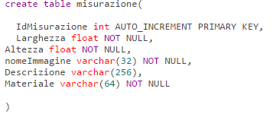
Creazione del Database
Il Database con cui l’applicazione dovrà interagire è composto da due tabelle, user e misurazione:
Create Table
Schema Concettuale

Slide 6
Realizzazione Interfaccia di Login
Foto
Notes:
Spiegare sia per Login che per registrazione gli elementi(Edit,Button..)utilizzati e far vedere come si dichiarano.

Slide 7
Realizzazione Interfaccia di Registrazione
Foto

Slide 8
Collegamento applicazione Android al Database
La nostra applicazione per interagire con il Database sfrutta delle pagine scritte in linguaggio PHP utilizzando la tecnica JSON, un semplice formato per lo scambio di dati.
Per realizzare invece la parte di codice sia per il Login che per la Registrazione abbiamo importato una libreria: com.mcxiaoke.volley:library:1.0.19

Slide 9
Immagini di confronto codice Login – codice php del Login

Slide 10
Immagini di confronto Registrazione – codice php registrazione.

Slide 11
Presentazione realizzata da Samuele Fenu 5°A Informatica e Telecomunicazioni Anno Scolastico 2016/17

